Slide 1
BIBLIJSKA DOKTRINA : VELIKA BORBA
2. tromesečje 2024 Prezentacija biblijske pouke 25. maj 2024.

Slide 2
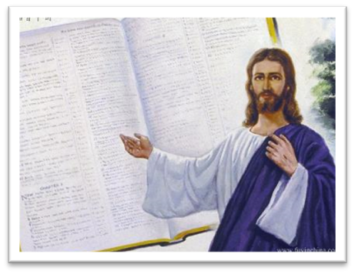
Upamtite stih
Jevrejima 8,1.2:
”A ovo je glava od toga što govorimo: imamo takvoga poglavara svešteničkoga koji sede s desne strane prestola veličine na nebesima: koji je sluga svetinjama i istinskoj skiniji, koju načini Gospod a ne čovek.“

Slide 3
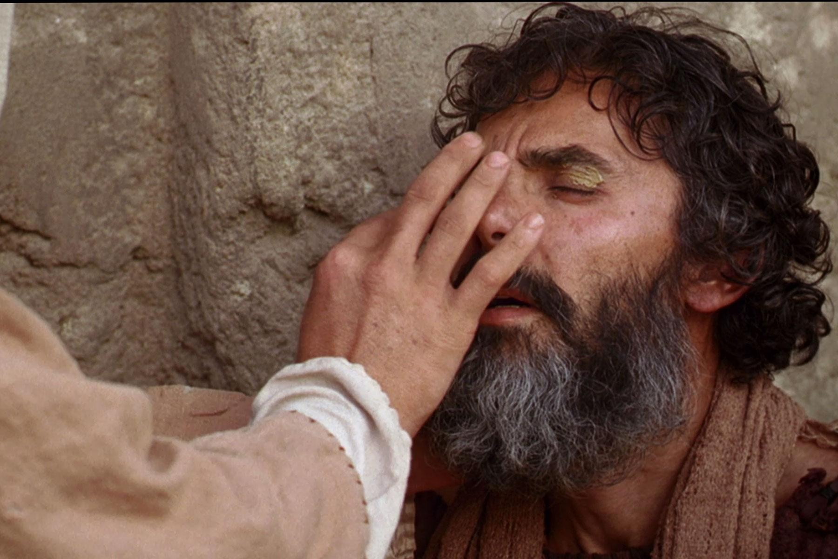
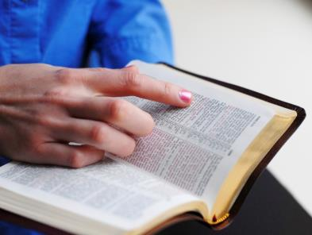
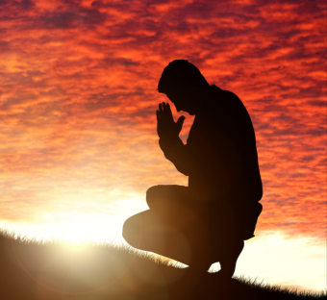
Izrazi Božje ljubavi
Predmet Svetilišta toliko se ističe i u Starom i u Novom zavetu da je upravo zapanjujuće kad uvidimo da su mnogi hrišćani tokom skoro dve hiljade godina izgubili iz vida nauku o nebeskom Svetilištu. Adventisti su shvatili da nauka o nebeskom Svetilištu nije samo važna biblijska doktrina, već je to središnje načelo biblijske teologije koje povezuje druge doktrine. To su: doktrina o Bogu, Njegovom karakteru, stvaranju, delu i vladavini; doktrina o poreklu zla i o velikoj borbi; doktrina o Hristu, Njegovom prvom dolasku na zemlju, Njegovom utelovljenju, životu, službi, smrti, vaskrsenju i vaznesenju; doktrina o spasenju u Hristu; doktrina o poslednjim događajima, drugom Hristovom dolasku, konačnom sudu i obnavljanju svega; doktrina o Crkvi, posebno o Crkvi ostatka u poslednje vreme, pre drugog Isusovog dolaska.

Slide 4
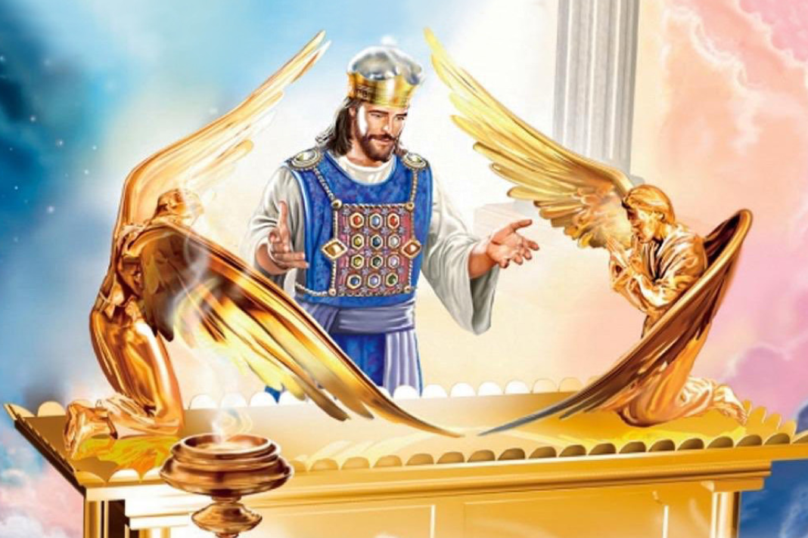
“Glavno u ovome što je rečeno jeste da imamo takvog prvosveštenika koji je seo zdesna prestolu Veličanstva na nebesima, koji
služi u Svetilištu u pravom Šatoru, koji je podigao Gospod, a ne čovek.“ (Jevrejima 8,1.2 SSP)

Slide 5
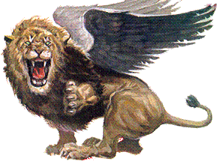
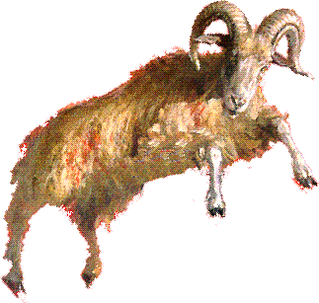
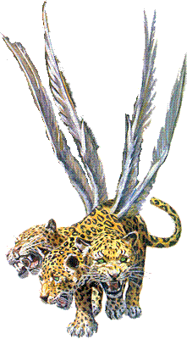
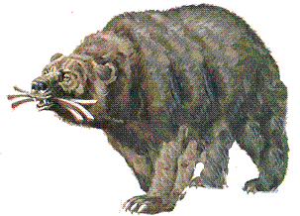
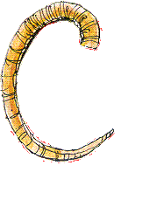
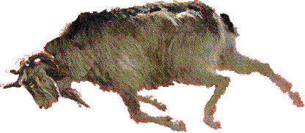
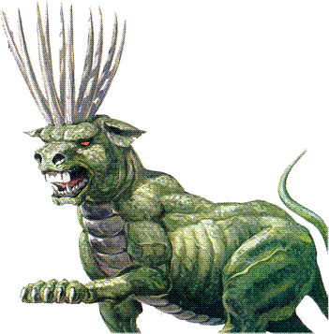
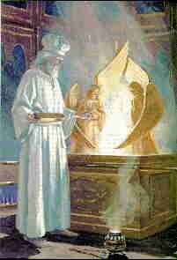
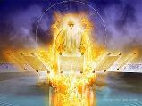
Kad se Isus nije vratio 1844. kao što pokazuju proročanstva o 70 sedmica i 2300 dana, bilo je potrebno revidirati tumačenje. I nađeno je ovo:
Čišćenje Svetilišta nije bio Drugi Isusov dolazak. Ako Danilo 8,14 i sud iz Danila 7,9.10 najavljuju isti događaj, koje je Svetilište trebalo očistiti? S druge strane, koji je sud mogao započeti 1844?
DANILO 7
DANILO 8
VAVILON
MEDO-PERSIJA
Pravo Svetilište.
Čišćenje.
Sud.
Milost i pravda.
Advokat i posrednik.
GRČKA
RIM
ČIŠĆENJE
SUD
Sud i čišćenje Svetilišta je isti događaj.

Slide 6
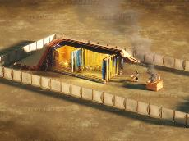
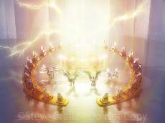
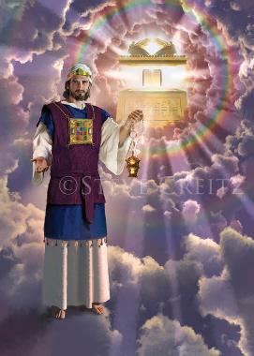
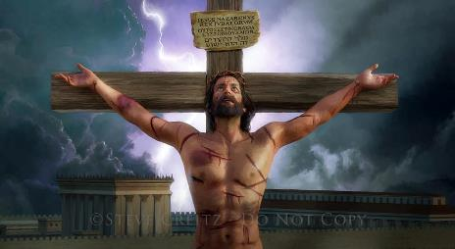
PRAVO SVETILIŠTE
“Koji služi u Svetilištu, u pravom Šatoru koji je podigao Gospod, a ne čovek.“ (Jevrejima 8,2)
Ako Svetilište koje treba očistiti nije bila Zemlja, šta je onda
bilo? Proučavajući Bibliju, adventisti su nakon razočaranja 1844. otkrili da postoje dva svetilišta:
1. Zemaljsko Svetilište, slika i sena onog pravog (Jev. 8,5).
2. Nebesko Svetište, koje je podigao sam Bog (Jev. 8,2).
Prvo Svetilište i Hramovi koji su sledili do 70. A.D. izgrađeni su prema uzoru kojeg je Bog pokazao Mojsiju (Izl. 25,40). U njima je predstav- ljeno pravo Jagnje i Prvosveštenik: Isus (1. Jov. 1,36; Jev. 4,14).
Prvo, Isus je prineo sebe za nas da skine krivicu našeg greha (Rim. 5,8), i drugo, on se zauzima za nas, oslobađajući nas od vlasti greha i osiguravajući naše spasenje (Jev. 7,25).

Slide 7
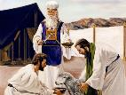
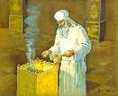
ČIŠĆENJE SVETILIŠTA
“Tako će izvršiti obred pomirenja za Svetinju nad svetinjama zbog nečistoće Izraelaca, i njihove pobune i svih njihovih greha.“ (Lev. 16,16a SSP)
Iako je Izraelcima oprošteno prinošenjem njihovih žrtava, njihova je krivica “prenesena“ na Svetilište. Zato je bilo potrebno njegovo očišćenje. To se dogodilo na Dan pomirenja, koji je i danas među Jevrejima poznat kao Jom Kipur, Sudnji dan.
Svako je morao da muči svoju dušu (Lev. 23,27)
Nisu se obavljale nikakve svetovne aktivnosti (Lev 23,28)
Prvosveš-tenik je ušao u prisutnost Božju (Lev. 16,12.13)
Kovčeg, za- stor i pozla- ćeni oltar očišćeni su krvlju jarca (Lev 16,15-19. 33)
Još jedan živi jarac odneo je bezakonja u pustu zemlju (Lev. 16,20-22)
Tako su bili očišćeni od greha (Lev 16,30)
Ako neko toga dana nije tugovao kajući se za svoje grehe bio je “odsečen“ (Lev. 23,29-30). Sudbina mu je tog dana bila zapečaćena. Na isti način, kada se završi čišćenje nebeskog Svetilišta, naša će sudbina biti zapečaćena. U međuvremenu, danas je dan patnje naše duše, dan odluke (Jev. 3,14.15).

Slide 8
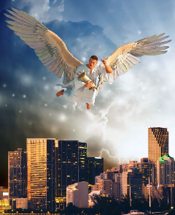
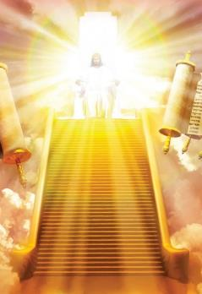
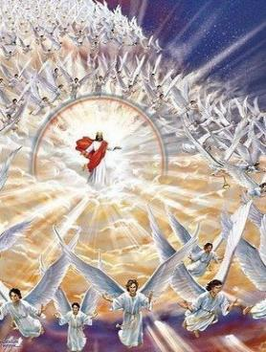
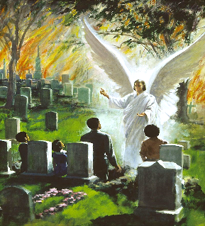
SUD
“I govoraše velikim glasom: „Bojte se Boga i podajte mu slavu, jer dođe čas suda njegova, i poklonite se onome koji je stvorio nebo i zemlju i more i izvore vodene.“ (Otk. 14,7)
Prema proročanstvu, čišćenje nebeskog Svetilišta – odnosno Božji Istražni sud , započeo je 1844. godine. Od tada Adventistička crkva glasno objavljuje da je došao čas suda, pozivajući sve da se poklone Bogu i žive u skladu sa Njegovim zapovestima.
Ali, zar se neće sud dogoditi kada Isus dođe na Zemlju (1. Dnev. 16,33; 2. Tim. 4,1)?
Kada Isus dođe, On izvršava već donesenu presudu, budući da dolazi s “nagradom“ kako bi vratio “svakome prema delima njegovim“ (Otk. 22,12). On šalje svoje anđele da sakupe izabrane (Matej 24,31), i vaskrsava one koji su verovali u Njega (1. Sol. 4,16). Imajte na umu da mrtvi neverni ne vaskrsavaju kada Isus dođe i zato im se tada ne sudi (Otk. 20,4-5).

Slide 9
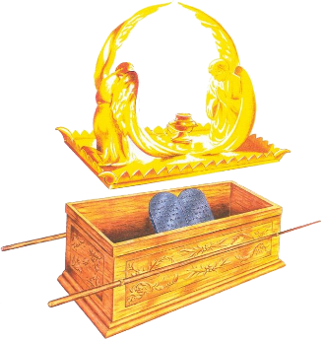
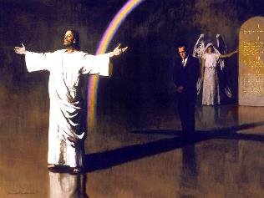
MILOST I PRAVDA
„I utvrdiće se presto milošću, i na njemu će sedeti jednako u šatoru Davidovom koji će suditi i tražiti što je pravo i biti brz da čini pravdu.“ (Isaija 16,5)
Deset zapovesti položenih u Kovčeg predstavljaju merilo suda, Božju pravdu (Prop.12,13.14). Pomirilište postavljeno između zakona i Božje prisutnosti predstavlja Božju milost (1. Jovan. 2,1.2).
Njegovom krvlju poškropljen je oltar za žrtve paljenice.
Put do nebeskog Svetilišta počinje prihvatanjem Isusove žrtve.
Njegovom krvlju poškropljen je kadioni oltar.
Nastavlja se životom u zajednici s Hristom,
Njegovom krvlju poškropljen je za- ves, ispred kovčega
i završava se kada se naš slučaj iznese pred Sudiju.
Pravda zahteva poštovanje zakona. Milost prihvata Isusov savršeni život umesto našeg (1. Pet. 1,18.19). “Tako ljubav u nama postaje savršena i imamo pouzdanje na Dan suda“ (1. Jovan. 4,17).

Slide 10
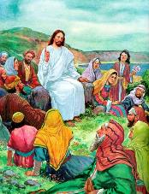
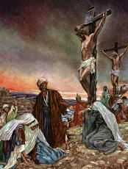
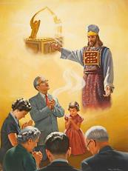
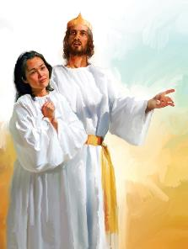
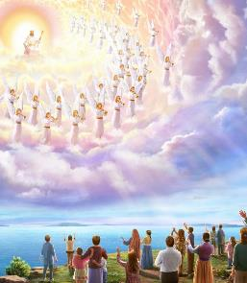
ADVOKAT I POSREDNIK
„Zato i može zauvek spasiti one koji kroz Njega dolaze k Bogu, kad svagda živi da se može moliti za njih.“ (Jevrejima 7,25).
Isusov život otkrio je Božju ljubav svetu u potrebi i svemiru koji posmatra. Njegova smrt otkrila je odvra- tnost greha i pružila spasenje svom čovečanstvu. Nje- govo posredovanje u nebeskom Svetilištu daje blago- dat i pomirenje svakom ko pruže ruku u veri da ih primi.
Kroz ceo naš život i, naravno, u vreme suda, Isus je naš Advokat (1. Jovan. 2,1).
Isusovo delo u nebeskom Svetilištu uči nas:
Jasnom razumevanju plana otkupljenja.
Zahtevima Božijeg zakona.
Beskrajnoj ceni našeg spasenja.
Putu kojeg je Isus otvorio da se dođe do Oca.
Sigurnost da se možemo sa poverenjem obratiti Bogu.
Uskoro će sud da se završi i Isus će se pojaviti “drugi put, ali ne zbog greha, nego da donese spasenje onima koji ga iščekuju“ (Jev. 9,28).

Slide 11
Elen G. Vajt, Velika borba, str. 483 original.
“Dok se na sudu otvaraju knjige sa zapisima, životi svih koji su poverovali u Isusa dolaze na pregled pred Boga. Počevši od onih koji su prvi živeli na zemlji, naš Advokat predstavlja slučajeve svake sledeće generacije i završava sa živima.
Svako se ime spominje, svaki slučaj pomno istražuje. Imena se prihvataju i odbijaju…
Svi koji su se istinski pokajali za greh i verom zatražili Hristovu krv kao svoju pomirbenu žrtvu, imali su oproštenje upisano pored svog imena u nebeskim knjigama. Budući da su postali sudeonici u Hristovoj pravednosti, a njihov karakter je u skladu s Božjim zakonom, njihovi će gresi biti izbrisani a oni sami bit će smatrani dostojnima večnog života .“

Slide 12
“Sada stojimo u tremu, čekajući i tražeći tu blaženu nadu, slavni dolazak našeg Gospoda i Spasitelja Isusa Hrista… U svom posredovanju kao našem advokatu, Hristu ne trebaju ni vrline ni posredovanje nijednog čoveka. On je jedini koji je poneo grehe, jedini koji je žrtva za grehe. Molitvu i ispovest treba prinositi samo Onome koji je jednom zauvek ušao u Svetinju nad svetinjama. On će do kraja spasiti sve koji mu dolaze verom. On uvek živi da posreduje za nas.“
Elen G. Vajt, Isus naš advokat , 1. novembar

Slide 13
ZAKLJUČAK
Najduže biblijsko proročanstvo — o 2.300 godina iz Danila 8,14 — odnosi se na nebesko Svetilište i veliku borbu. Ovo proročanstvo upoznaje nas i sa napadom na nebesko Svetilište i sa njegovim očišćenjem na dan Božjeg suda i prilikom obnovljenja svega. Međutim, adventisti ne misle da je ovo proročanstvo puka apstrakcija i bez osnove ili ispunjenja u stvarnosti. Umesto toga, njihovo je tumačenje da se ovo proročanstvo ispunilo u istoriji počevši od sredine 19. veka, 1844. godine. Ispunjenje ovog proročanstva poziva sve ljude koji žive u ovo vreme iskušenja da prihvate Isusovo pomirenje za svoje grehe pre kraja Njegove zastupničke službe u nebeskom Svetilištu.

Slide 14
PRIMENA
?
Kako mi znanje iz pouke: ”Svetlost iz Svetilišta“, može pomoći danas?
Razumevši da mi Isus želi pomoći, da se podsetim naloga: ”Utolite i znajte da sam ja Bog” (Ps.46,10), da shvatim da je Biblija još uvek Božji najveći dar koji otkriva Njegov plan otkupljenja,
Da li želim da usred društvenih i kulturoloških uticaja prihvatim Sveto pismo kao autoritativno, nepogrešivo otkrivenje Božje volje?
Da li želim da ostanem veran čitavom Pismu a to znači da držim i zapovesti Božje i imam svedočanstvo Isusa Hrista?

Slide 15
PRENOŠENJE ISTINE
?
Koje promene treba da ostvarimo u svom životu?
Koje biblijsko načelo iz ove pouke možemo da primenimo danas?

Slide 16
PLAN
?
Kako pouku: ”Svetlost iz Svetilišta”, možemo da koristimo iduće sedmice?
Razgovarajte u razredu ili grupi:
1. Pročitaj Izl. 25,8.9.40; Heb. 8,1-6. Koja su dva Svetilišta spomenuta u tim stihovima?
2. Pročitaj Lev. zak. 16,21.29-34; 23,26-32; Heb. 9,23-28. Zašto je Dan pomirenja bio tako važan u starom Izraelu?
3. Pročitaj Dan. 7,9.10; Otk. 14,6.7. Koja se sličnost nalazi u ovim stihovima?
4. Pročitaj Otk. 22,10-12. Kad se Isus vrati, šta će biti sa celim ćovečanstvom? Kakva je jasna objava data Jovanu?
5. Pročitaj Matej 25,1-13. Zašto se Isus na tako različit način obraća tim dvema grupama vernika?
6. Pročitaj Jev 4,14-16; 10,19-22. Kakvu nam sigurnost daju ovi stihovi, i kakav božanski poziv upućuju svakome od nas?
7. Pročitaj Otk. 11,19. Zašto je ta vizija značajna? Kako ona pokazuje neodvojivu povezanost zakona i evanđelja?
8. Pročitaj Jev. 10,9-14. Koja je razlika u službi sveštenika u zem. Svetilištu i Isusove službe u nebeskom Svetilištu?
9. Pročitaj Jev. 6,19.20. Zašto nas Isus poziva da Ga sledimo i šta otkrivamo kada Ga sledimo?
,

Slide 17
PRENOŠENJE ISTINE
?
Koje promene treba da izvršimo u našem životu?
ODLUČITE!
Starting this week,, I will depend upon Christ’s righteousness not on my own righteousness
Starting this week, I will submit my plans to God daily
NAČELO
PRIMENA
PROBLEM
ODLUKA
Novo tromesečje počinjemo novim proučavanjem teme koja prožima celu Bibliju od Postanja do Otkrivenja, a naslov joj je: VELIKI SUKOB! Sukob je počeo na Nebu sa Luciferovom po- bunom protiv Boga. Središte sukoba je pitanje Božje ljubavi. Da li je Bog stvarno pun ljubavi ili je apsolutista I diktator? Ova tema prati istoriju sveta po proroštvu Biblije od stvaranja pa do naših dana, i dalje do završnih događaja u velikom sukobu.
1. Božja priroda je ljubav,
tako da su i sva Njegova dela puna ljubavi, premda ta činjenica nije uvek oči-
ta ograničenim ljudskim bićima, pa čak ni anðelima.
2. Dubinu, visinu, dužinu I širinu Božje ljubavi najjas-nije sagledavamo na krstu koji celom univerzumu sve doči da Bog nije odgovo- ran za pojavu greha!
Šta ljudi oko vas misle o postojanju sukoba između dobra i zla u sve- tu i društvu?
Ako je Bog znao da će se Lucifer pobuniti, zašto mu je uopšte dao moć izbora? Zašto ga jednostavno nije odmah uništio?
Želim naučiti verovati Bogu i Njegovoj Reči i onda kada mi nije sve jasno! Moja nada u večni život ne temelji se na vešto izmišljenim pričama. Njen je temelj, u koji čvrsto verujem, pouzdano Božje obećanje o savršenom svetu bez bola i smrti. Crkvu adventista sedmog dana podigao je Bog kako bi nastavila zidati na temeljma koje su postavili reformatori, kako bi obnovila bibliske istine koje su vjekovima bile izgubljene. Naše je glavno poslanje objavljivanje poruka trojice anđela iz Otkrivenja 14,6-12, što je Božja konačna opomena svijetu kome dolazi skori kraj.

